Slide 1
ČETRTEK, 7. 5.
SLJ
MAT
SPO
ŠPO
DOD

Slide 2
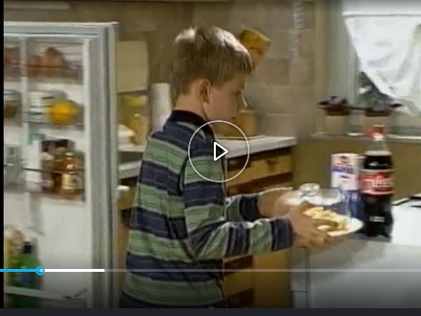
SLJ, Poslušanje in gledanje posnetega besedila in poustvarjanje
Danes boš ponovno gledal Tomažev svet in sicer z naslovom Dober tek
Pojdi na Lilibi, e gradiva, 2. razred, poišči DZ za SLJ 2. del, prelistaj do strani 58 in zgoraj klikni na znak za CD.
Poglej večkrat in nato reši naloge v DZ na strani 58 in 59.
Če ne razumeš pomena pregovorov iz 4. naloge, povprašaj domače ali piši meni ali me pokliči.

Slide 3
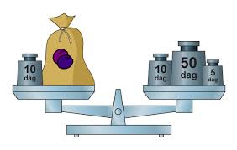
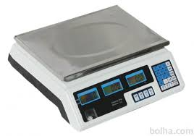
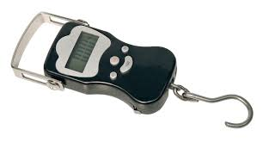
MAT, tehtamo
Si včeraj naredil 2. nalogo v DZ na strani 19? Ti je uspelo narediti previsno gugalnico - tehtnico? Če nisi včeraj, naredi to danes in se z njo malo poigraj in tehtaj. Tehtaj še kaj drugega, kar ni napisano v DZ.
Nato reši naloge v DZ na strani 20.
V karo zvezek napiši naslov TEHTAMO in pod naslov nariši tehtnice, ki jih imate doma (malo pobrskaj po predalih, policah, garaži, kleti, hlevu….).

Slide 4
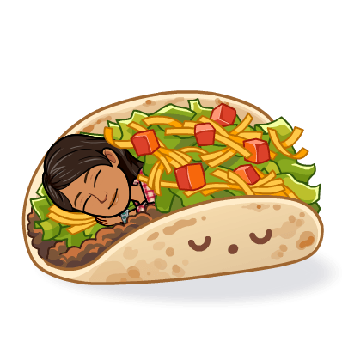
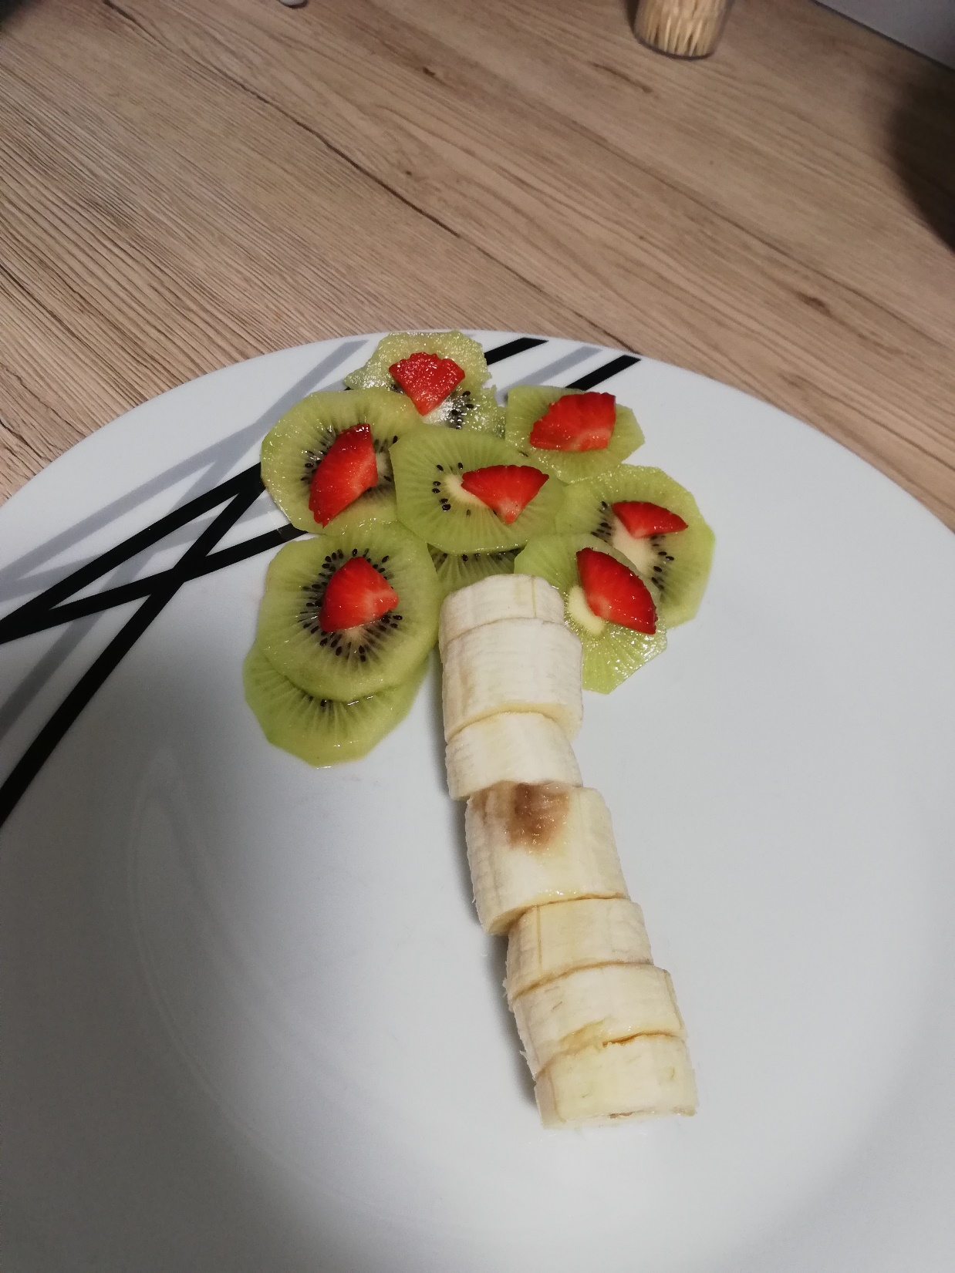
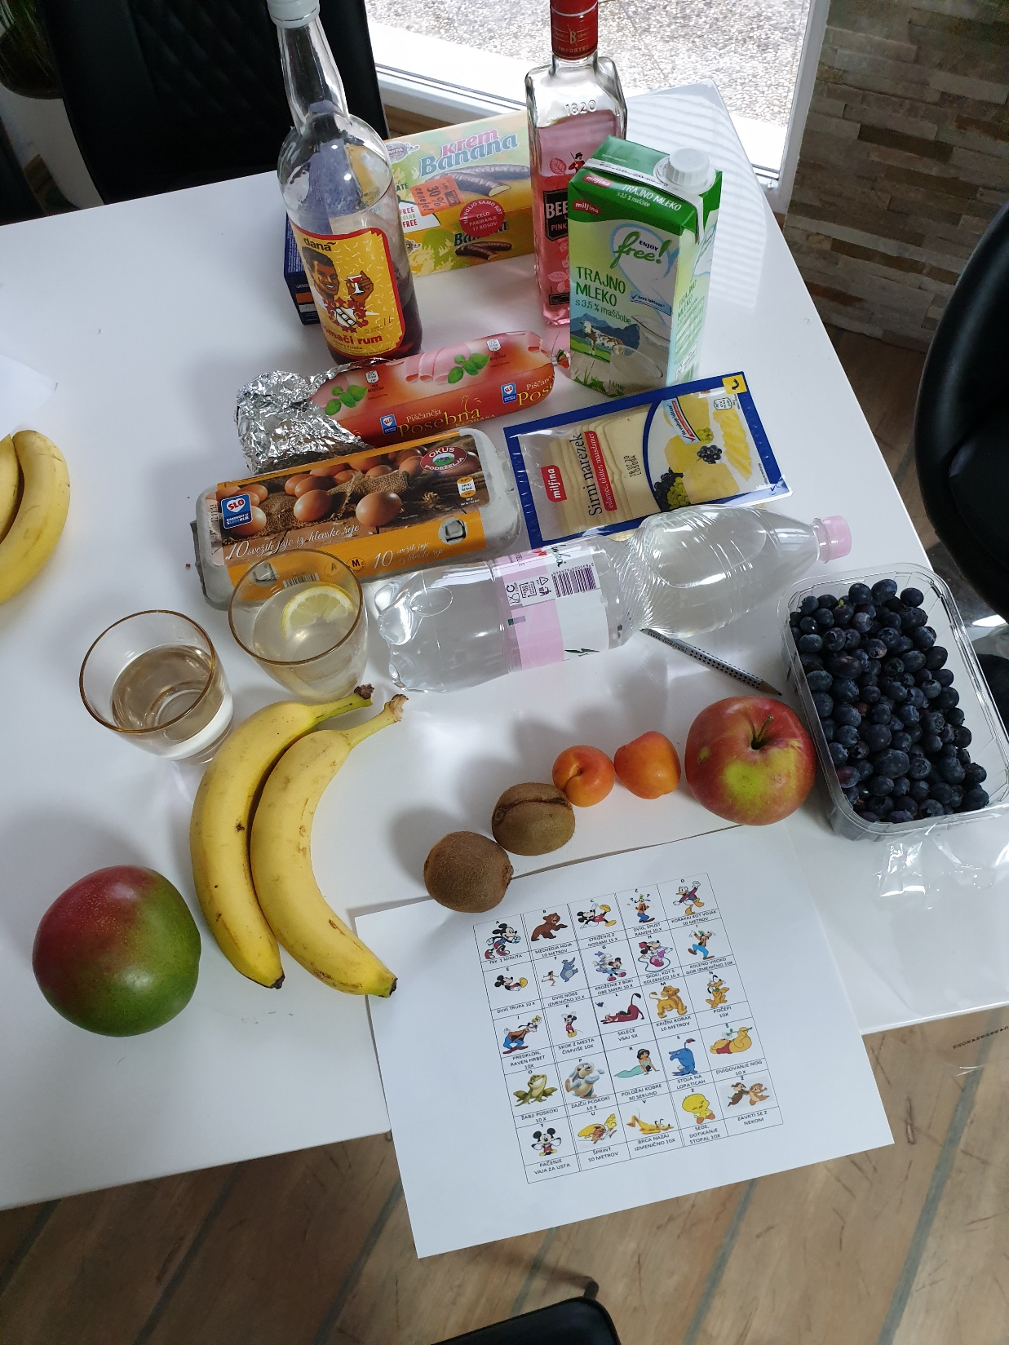
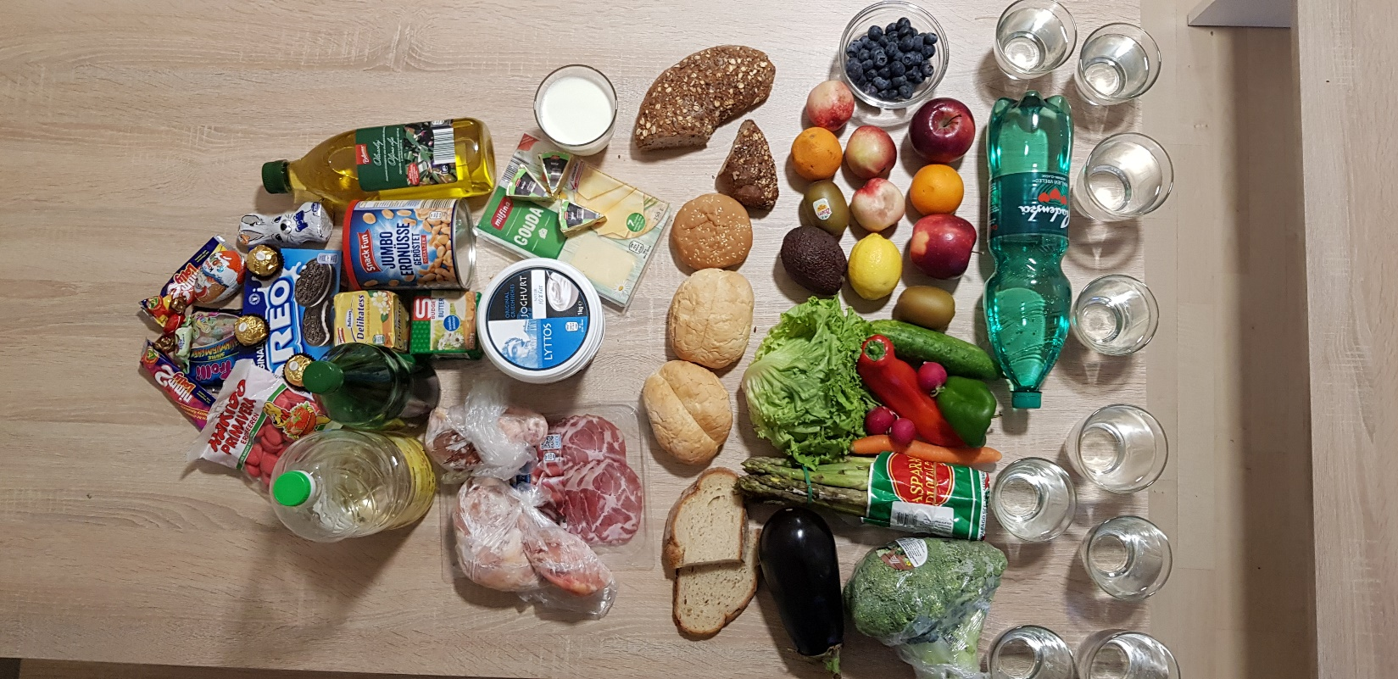
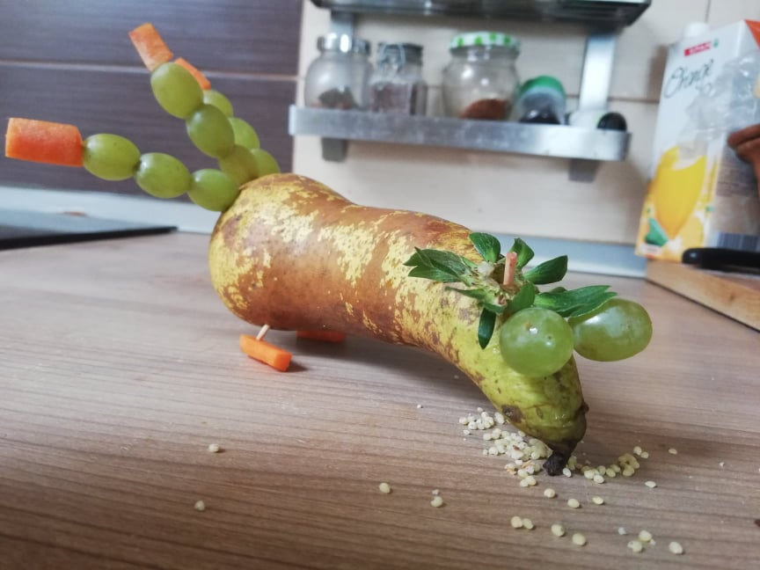
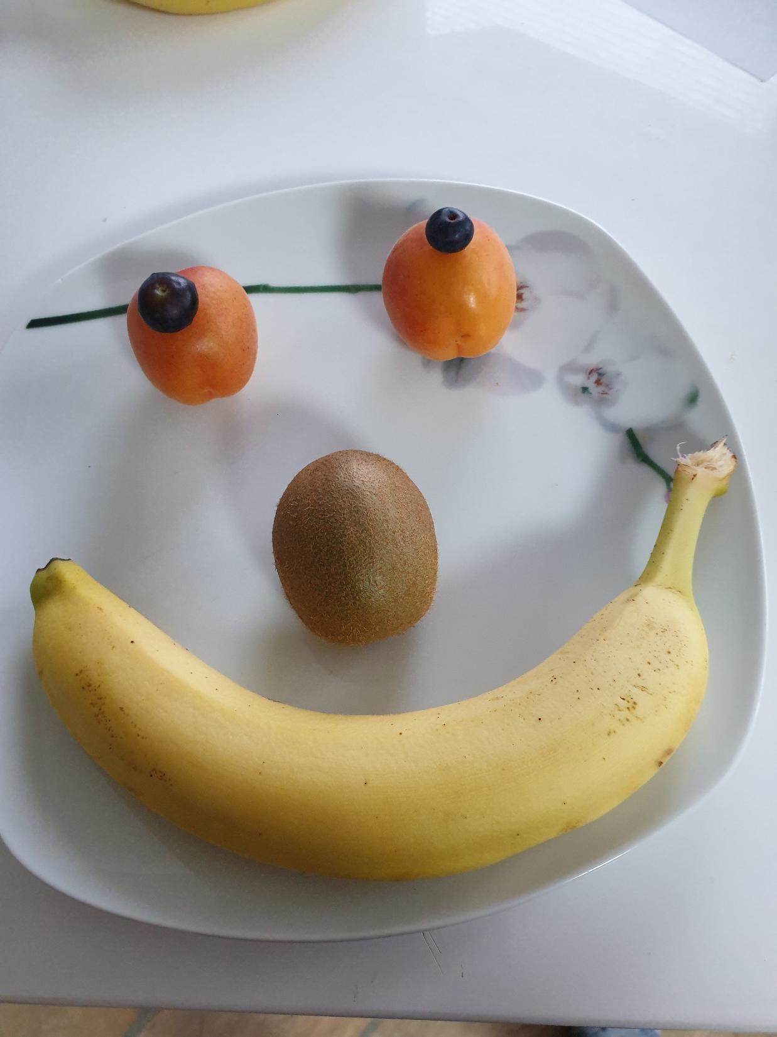
SPO, zdravo in kulturno prehranjevanje
Še vedno je naloga od torka, poglej in še enkrat poslušaj, če si pozabil. Opazuj svoje obroke in razmisli, če so zdravi, razmisli, če se kulturno obnašaš ob hranjenju. Si že pripravil kakšen zdrav obrok? Spodnje fotografije so od tvojih sošolcev, tvoje. Si že pripravil pogrinjek? Danes ali jutri zapiši svoje ugotovitve o tvojem prehranjevanju oziroma prehranjevanjem v vaši družini.
Če ugotavljaš, da se ne prehranjujete najbolj zdravo, naredite skupni načrt, kako boste to izboljšali.

Slide 5
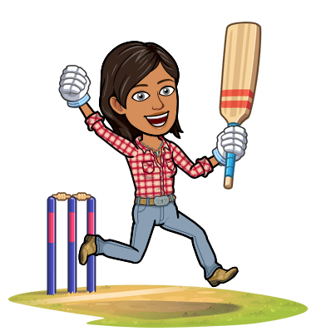
ŠPO, Poligon
Danes sem ti naložila posnetek, ki ga je pripravila učiteljica v CŠOD
Poglej si ga in lahko pripraviš enak ali podoben poligon, lahko pa si pripraviš čisto svojega iz palic, stolov, hloda, pručke, samokolnice….
https://www.youtube.com/watch?v=Hpgpk-EabGc&feature=youtu.be

Slide 6
DOD, berem z razumevanjem
Če želiš in ti je dolgčas lahko sestavljaš sestavljanko, zraven pa še malo bereš. Spodaj je povezava na igro.
http://www.frepy.eu/games/Frepy16si/

